Slide 1
© Philipp Arnoldt
Präsentation der Ergebnisse
Hausaufgabe 1
Grundlagen der Spurführung WiSe 2025/26
Gruppe B: Dio Aldino Harsono(389530),Jakob Holland (468711),Melvin Kristantokusumo(518996),Rico Sebastian Tamin (504885)

Slide 2
Lösungsweg - Aufgabe A
Erstellen ein Z-v Diagramm, X-Achse: Geschwindigkeit [km/h], y-Achse: Zugkraft [kN]
Betrachtung der Zugkraft der Lok während der Beschleunigung bis 120 km/h
Nur Beschleunigung, keine Kollision
Geschwindigkeit in 0,5 km/h-Schritten → 241 Iterationen
Zugkraft wird für jede Geschwindigkeit berechnet
Zwei Zugkraftbereiche:
  vor dem Leistungseckpunkt
  nach dem Leistungseckpunkt bei v=21 km/h

Slide 3
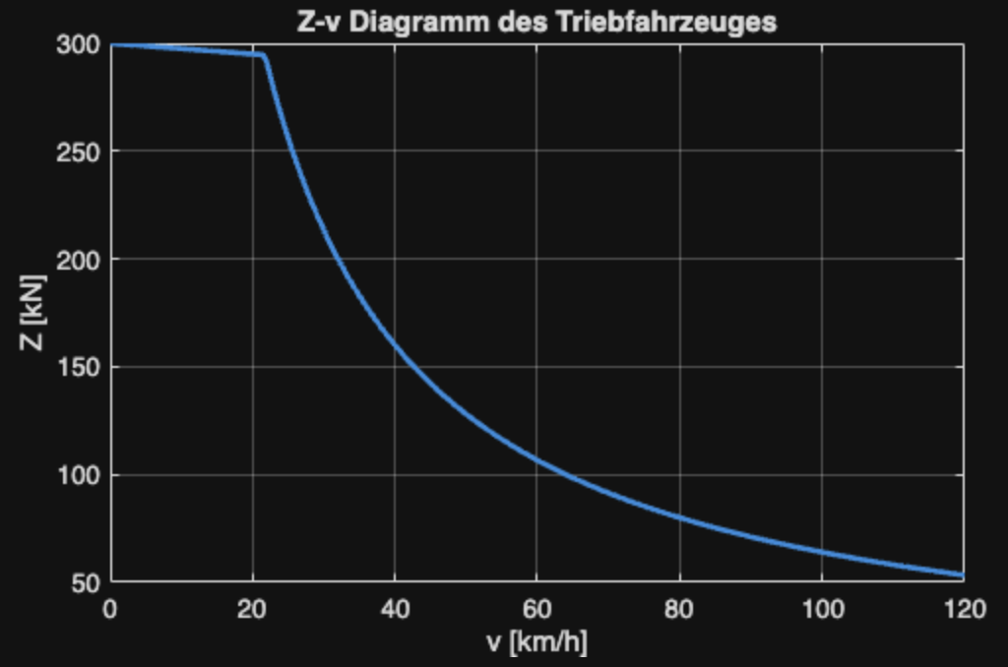
Skizze - Aufgabe A
Skizze Interpretation: Die Zugkraft verläuft bis zum Leistungseckpunkt linear (lineare Funktion), danach verläuft sie bis 120 km/h hyperbolisch weiter unten (n/x ist eine hyperbolische Funktion).

Slide 4
Lösungsweg - Aufgabe B
Bremskraftsdiagramm eines Wagens (B-v Diagramm), X-Achse: Geschwindigkeit[km/h], y-Achse: Bremskraft [kN]
Betrachtung der Bremskraft eines Wagens von 120 km/h bis 0 km/h
Geschwindigkeit in 0,5 km/h-Schritten → 241 Iterationen
Leere Matrix zur Speicherung der Bremskräfte
Berechnung der Bremskraft für jede Geschwindigkeit mithilfe der gegebenen Formeln

Slide 5
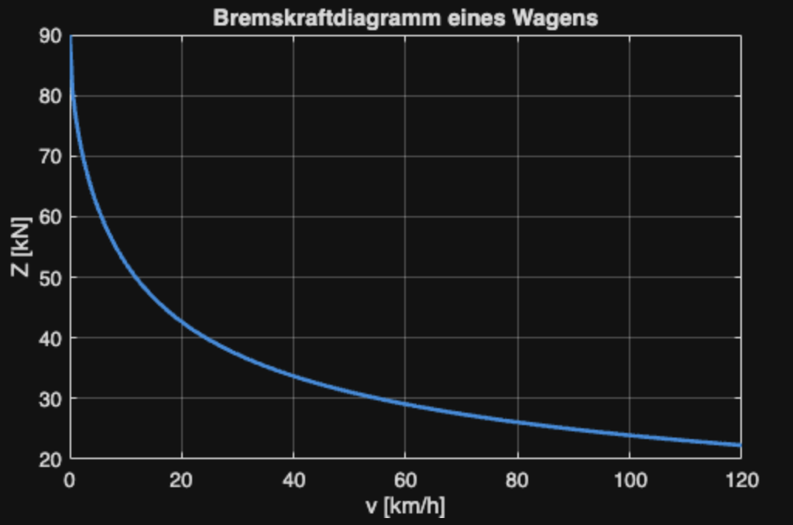
Skizze - Aufgabe B
Skizze Interpretation: Die Bremskraft verläuft von 0 km/h bis 120km/h überall hyperbel. Analog zu der Bremsfunktion

Slide 6
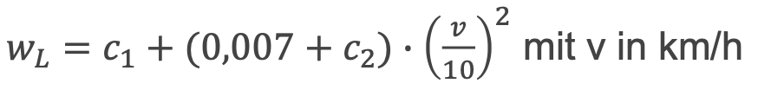
Lösungsweg - Aufgabe C
Wie schnell verändert sich die Geschwindigkeit des Zuges im Laufe der Zeit
Gesucht werden Geschwindigkeit v (Eulerverfahren), Weg s (Trapezregel) und Zeit t
Alle Variablen werden initialisiert
Iterationsschleife, die läuft, bis eine Abbruchbedingung erfüllt ist:
  v≤120km/h erreicht oder
  der Zug den Bahnübergang erreicht
Rechnung erfolgt geschwindigkeitsabhängig
Kraft am Zug: F = Z(v) - W(v)
Z(v): aus Z-v-Diagramm (Lookup)
W(v): Laufwiderstand nach Strahl) -> Spezifischer Widerstand
  c1 und c2 Werte aus Übung
  c1= 1,4 c2= 0,04

Slide 7
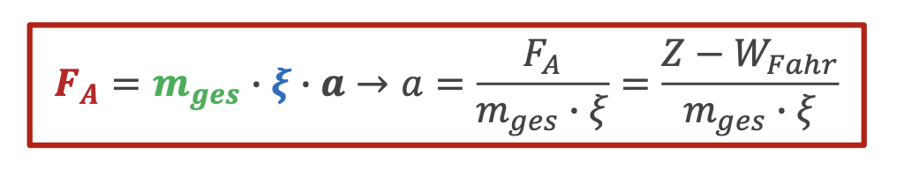
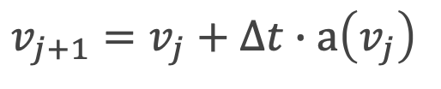
Lösungsweg - Aufgabe C
Aus F wird die Beschleunigung bestimmt
Eulerverfahren:
Wegberechnung mit Trapezregel aus Geschwindigkeit und Zeit
Gesamtzeit = Summe aller Zeitschritte (dt)
Abbruch der Schleife, sobald eine Bedingung erfüllt ist
Ergebnisse: erreichte Geschwindigkeit (120 km/h oder Geschwindigkeit am Unfallort), Zeit bis dahin und zurückgelegter Weg

Slide 8
Lösungsweg - Aufgabe D
Annähern des Bremsvorgangs des gesamten Zugs
Gesucht: Geschwindigkeit v(t), Weg s(t), Zeit t während der Schnellbremsung
Euler-Verfahren (dt = 0,025 s)
Trapezregel für Wegberechnung: s = s + v*dt
Schwellzeit berücksichtigt: Bremskraft baut sich linear in ersten fünf Sekunden auf
Kraft am Zug: F = -[B_Lok + 20 * B_Wagen(v)]
Abbruchbedingung: v <= 37 km/h (Kollisionsgeschwindigkeit)]

Slide 9
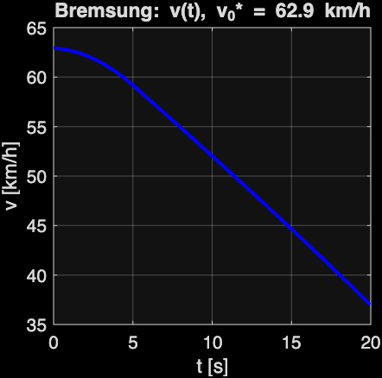
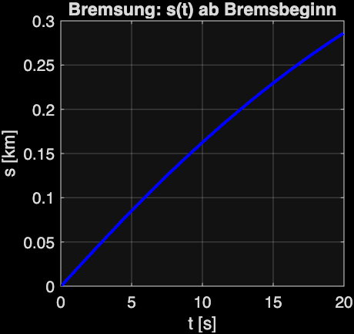
Skizze - Aufgabe D)

Slide 10
Lösungsweg - Aufgabe E
Optimierung der Bremsanfangsgeschwindigkeit
Kernpunkte
  Gesamtstrecke = 3,583 km (gegeben)
  Gesamtstrecke = Beschleunigungsweg + Bremsweg
  Ziel : v0 so variieren, dass : s_Beschl + s_Brems = 3,583 km
  Iterationsstrategie: Binärsuche oder systematisches Probieren
  Schleife über verschiedene Anfangsgeschwindigkeiten
  Abbruch, wenn Bedingung erfüllt

